Slide 2
Масленица – это празднование весны
В это время:
У коров появлялись телята.
Коровы давали много молока, из которого делали сливочное масло.
Масло намазывали на блины.
Отсюда и происходит название Масленицы.
Масленицу встречали блинами!

Slide 3
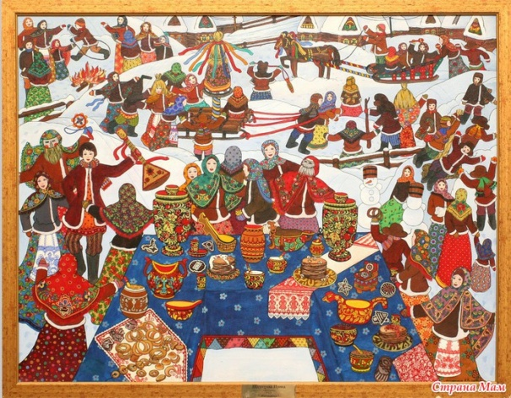
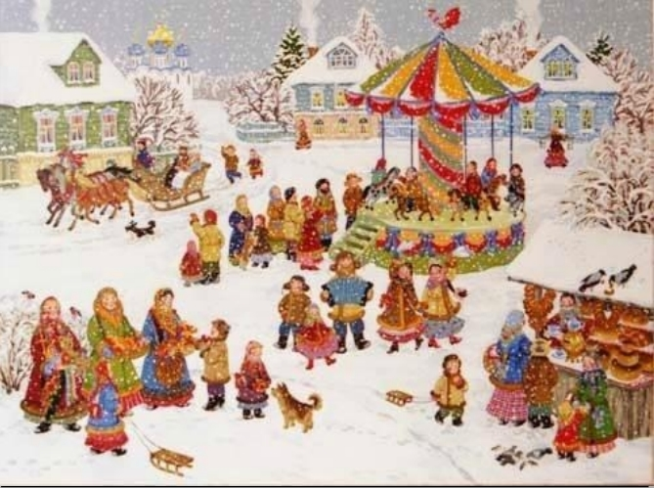
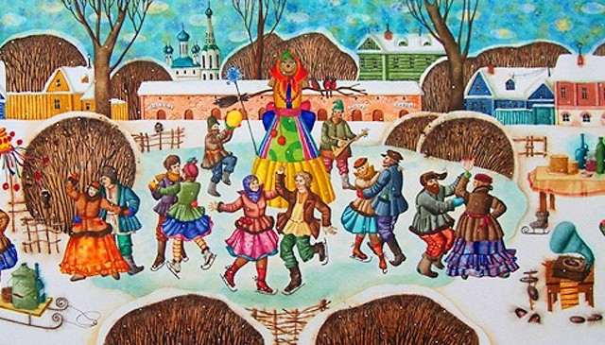
Как отмечали Масленицу
Народ гулял на улице
Ели жирную пищу
Пили пьянящие напитки
Мастерили куклу – Масленицу

Slide 4
Главный символ Масленицы - Чучело

Slide 5
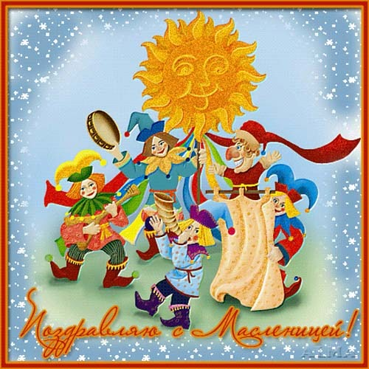
На Масленицу гуляли целую неделю
Каждый день недели, получил своё название и в этот день совершались обряды.
Обрядовые действия были направлены на то, чтобы зимние тяготы закончились и наступила весна, а за ней теплое лето с обильными хлебами.

Slide 7
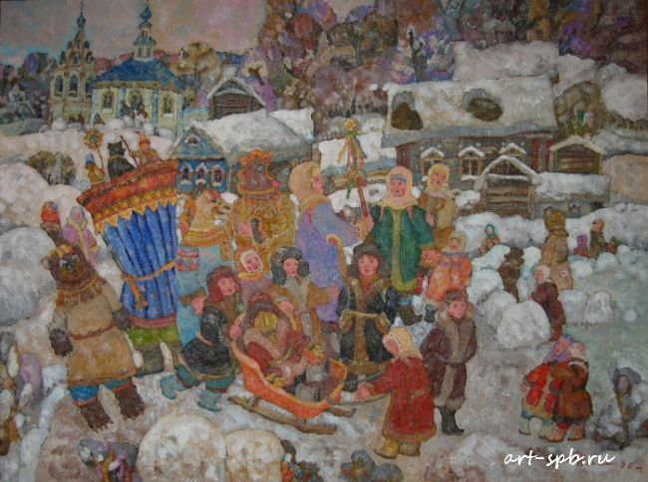
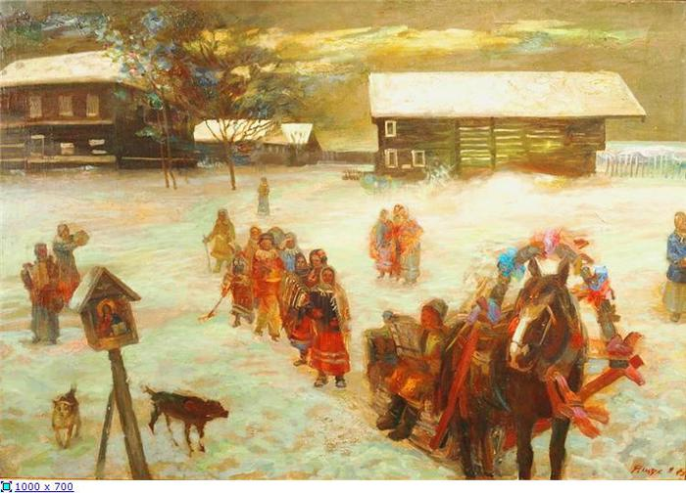
Понедельник - Встреча
В понедельник Масленицу возили на санях по всей округе, а потом с песнями и плясками усаживали на самом высоком месте.

Slide 8
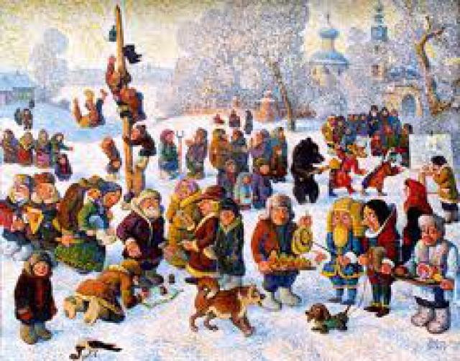
Вторник - Заигрыш
Второй день Масленицы означал начало игр:
Катание на санках;
Народные гуляния;
Народ переодевался в костюмы с масками;
Сооружали ледяные горки.

Slide 9
Среда - Лакомка
В каждой семье накрывали праздничный стол, главным блюдом были блины!
Зять шёл к тёще на блины!
Блин – маленькое солнце!
Его обязательно намазывали маслом!
Смазать блин маслом, значит задобрить солнышко, которое в ответ подарит поскорее тёплую весну!

Slide 10
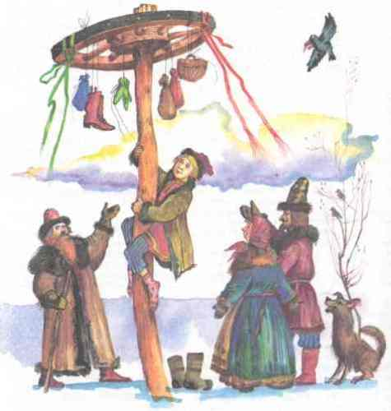
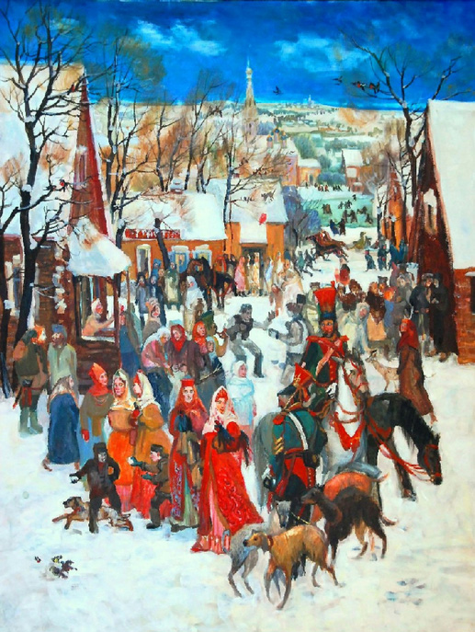
Четверг – Широкий разгуляй
В этот день крепкие молодцы мерились силами в праздничных боях и молодецких играх

Slide 11
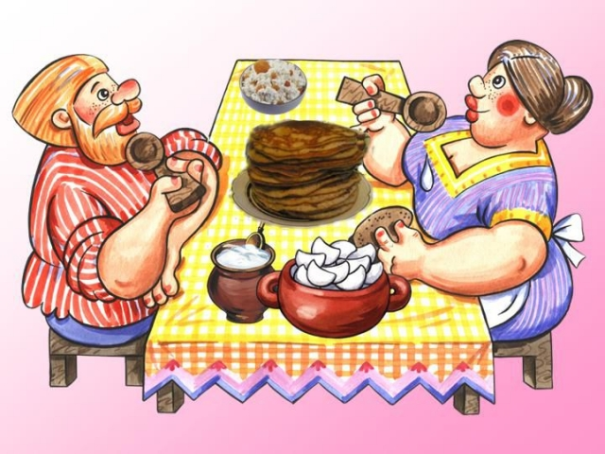
Пятница – Вечера у тёщи
В пятницу зять звал Тёщу на блины к себе.

Slide 12
Суббота – «Золовкины посиделки»
Золовка –это сестра мужа
Все гости собирались в доме у золовки

Slide 13
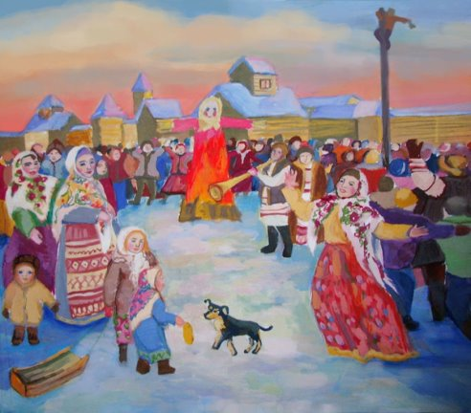
Прощёное Воскресение
Последний день Масленицы
В этот день сжигали чучело Масленицы
Прыгали через огромный костёр

Slide 14
Воскресение – это последний день перед Великим постом. В этот день все просили друг у друга прощение за причинённые обиды.

Slide 15
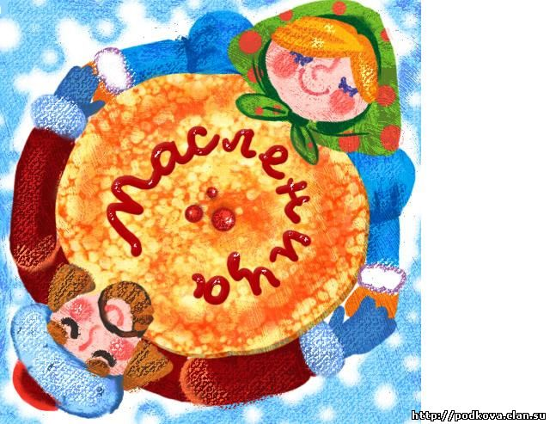
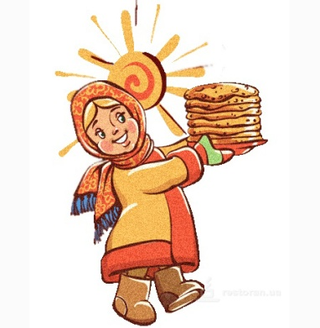
ВОСКРЕСЕНЬЕ светлое быстро наступает.
Облегчают душу все в «ПРОЩЁНЫЙ ДЕНЬ».
Чучело соломенное – Зимушку – сжигают,
Нарядив в тулупчик, валенки, ремень…
Пышные гулянья Ярмарка венчает.
До свиданья, Масленица, приходи опять!
Через год Красавицу снова повстречаем.
Снова будем праздновать, блинами угощать!

